Slide 1

Chủ đề 9:
Hàm băm mật mã Hash & MAC
Trường Đại học Khoa học Tự nhiên, ĐHQG-HCM
Khoa Công Nghệ Thông Tin
PGS.TS. Trần Minh Triết
TS. Trương Toàn Thịnh

Slide 2
Nội dung
Mở đầu
Các tính chất của hàm băm mật mã
Phân loại hàm băm mật mã
Một số kiến trúc hàm băm phổ biến
Hàm băm MD5
Các hàm băm SHA
MAC và HMAC
Notes:
Arbitrated signature schemes require a TTP for signature generation and verification, which results in computational generation and verification.
With added functionality such as blind, undeniable and fail-stop signature schemes

Slide 3
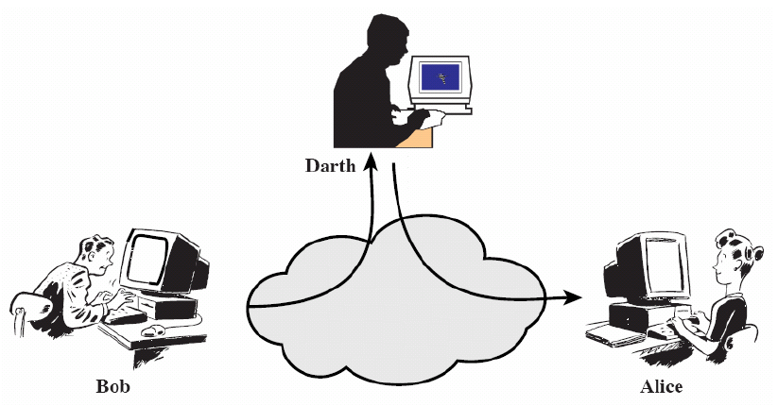
Mở đầu

Slide 4
Tính toàn vẹn và tính bí mật
Tính toàn vẹn (Integrity): người tấn công không thể can thiệp để sửa nội dung thông điệp
Mã hóa chỉ nhằm đảm bảo tính bí mật, không giúp đảm bảo tính toàn vẹn thông tin
Người tấn công có thể sửa đổi nội dung thông điệp đã được mã hóa mà không cần biết nội dung thật sự của thông điệp
Ví dụ:
  Trong đấu giá trực tuyến, có thể thay đổi giá đặt của đối thủ mà không cần biết nội dung thật sự của giá đặt

Slide 5
Ý tưởng chính của hàm băm mật mã
H là hàm nén mất thông tin (lossy compression function)
Hiện tượng đụng độ (Collision): H(x) = H(x’) với x ≠ x’
H có thể áp dụng trên dữ liệu có kích thước gần như bất kỳ
  Kết quả của H là một chuỗi n-bit (n có định) “nhìn có vẻ ngẫu nhiên”
  Dễ dàng tính giá trị H(x) với x bất kỳ
  H là hàm một chiều và an toàn đối với hiện tượng “đụng độ”
x₁
x₂
Thông điệp
y₁
x₃
Thông điệp rút gọn
y₂
Chuỗi bit có độ dài bất kỳ!
Chuỗi bit có độ dài cố định

Slide 6
Tính “một chiều”
Hàm H rất khó bị biến đổi ngược
  Cho trước chuỗi bit ngẫu nhiên y ∈ {0, 1}^{n}, rất khó tìm ra được chuỗi bit x sao cho H(x) = y
Ví dụ: brute-force với mỗi giá trị x, kiểm tra H(x) = y cho trường hợp SHA-1 cho kết quả là chuỗi gồm 160-bit
  Giả sử phần cứng cho phép thực hiện 2³⁴ phép thử trong một giây
  Có thể thực hiện 2⁵⁹ phép thử trong một năm
  Cần 2¹⁰¹ (~10³⁰) năm để biến đổi ngược SHA-1 với giá trị ngẫu nhiên y cho trước

Slide 7
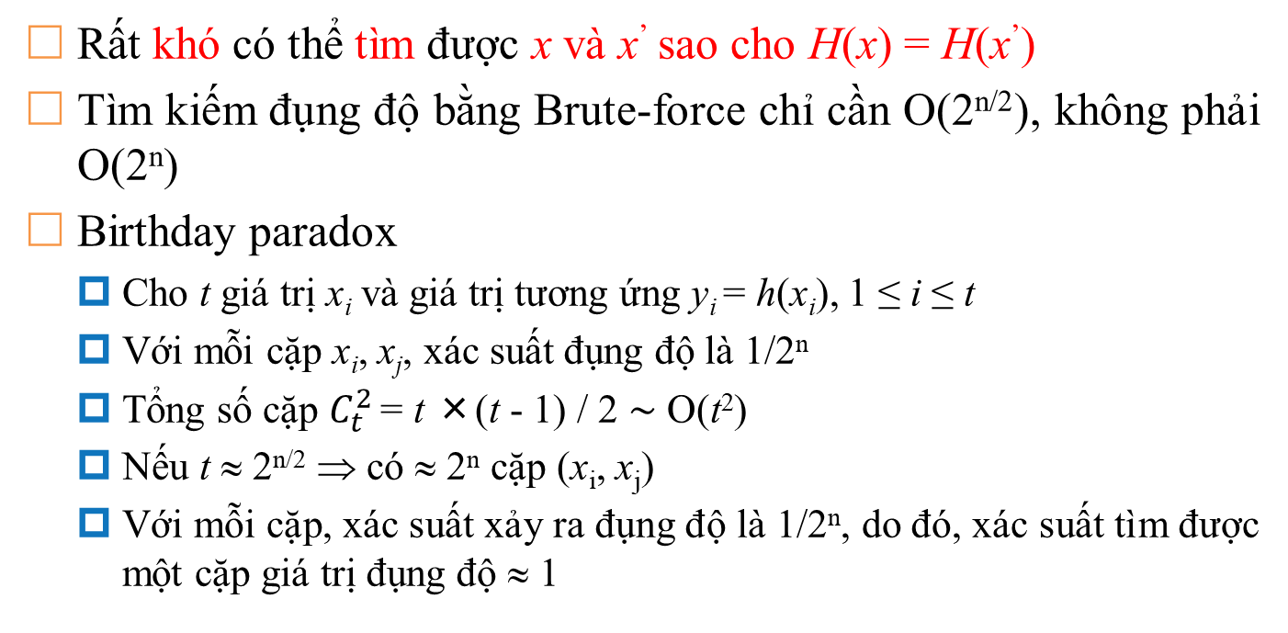
Tính an toàn đối với hiện tượng đụng độ
Rất khó có thể tìm được x và x’ sao cho H(x) = H(x’)
Tìm kiếm đụng độ bằng Brute-force chỉ cần O(2^{n/2}), không phải O(2^{n})
Birthday paradox
  Cho t giá trị x_{i} và giá trị tương ứng y_{i} = h(x_{i}), 1 ≤ i ≤ t
  Với mỗi cặp x_{i}, x_{j}, xác suất đụng độ là 1/2^{n}
  Tổng số cặp $C_{t}^{2}$ = t ×(t - 1) / 2 ∼ O(t²)
  Nếu t ≈ 2^{n/2} ⇒ có ≈ 2^{n} cặp (x_{i}, x_{j})
  Với mỗi cặp, xác suất xảy ra đụng độ là 1/2^{n}, do đó, xác suất tìm được một cặp giá trị đụng độ ≈ 1

Slide 8
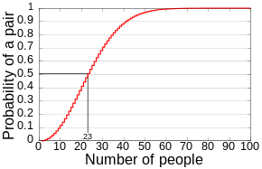
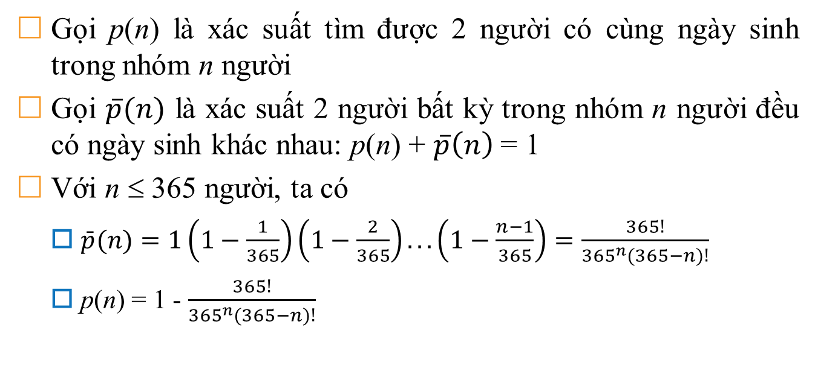
Birthday Paradox
Gọi p(n) là xác suất tìm được 2 người có cùng ngày sinh trong nhóm n người
Gọi $\overline{p}(n)$ là xác suất 2 người bất kỳ trong nhóm n người đều có ngày sinh khác nhau: p(n) + $\overline{p}\left(n\right)$ = 1
Với n ≤ 365 người, ta có
  $\bar{p}(n)=1\left(1−\frac{1}{365}\right)\left(1−\frac{2}{365}\right)...\left(1−\frac{n−1}{365}\right)=\frac{365!}{365^{n}(365−n)!}$
  p(n) = 1 - $\frac{365!}{365^{n}(365−n)!}$
https://en.wikipedia.org/wiki/Birthday_problem

Slide 9
An toàn với hiện tượng đụng độ “yếu”
Weak Collision Resistance
Cho dãy bit x chọn trước ngẫu nhiên, rất khó tìm được x’sao cho H(x) = H(x’)
Người tấn công phải tìm được giá trị đụng độ với giá trị x cụ thể cho trước. Điều này khó hơn việc tìm và chỉ ra một cặp giá trị x và x’ đụng độ với nhau.
Tấn công Brute-force: O(2^{n})
Nhận xét: an toàn với hiện tượng đụng độ “yếu” không đảm bảo an toàn với hiện tượng đụng độ

Slide 10
Tính chất của hàm băm
An toàn đối với tấn công “tiền ảnh”
  Preimage resistance hoặc one-wayness
  Cho trước y, rất khó tìm được giá trị x sao cho H(x) = y
An toàn đối với hiện tượng đụng độ
  Collision resistance
  Rất khó tìm được hai giá trị phân biệt x và x’ sao cho H(x’) = H(x)
An toàn đối với tấn công “tiền ảnh thứ 2”
  2nd preimage resistance hoặc weak collision resistance
  Cho trước x và y = H(x), rất khó tìm được giá trị x’ ≠ x sao cho H(x’) = y

Slide 11
Phân loại hàm băm mật mã
Cryptographic
Hash Functions
Không sử dụng
khóa
Message Authentication Codes
(MAC)
Manipulation Detection Codes
(MDC)
Sử dụng
khóa
One-Way
Hash Functions
(OWHF)
Collision Resistant Hash Functions
(CRHF)

Slide 12
Kiến trúc Merkle-Damgård
Tác giả: Ralph Merkle, Ivan Damgård
Hầu hết các hàm băm đều sử dụng cấu trúc này
Ví dụ: SHA-1, MD5
Khối
1
Khối
2
Khối
n
Length
padding
IV
f
f
f
f
Finali-
sation
Hash

Slide 13

Kiến trúc Matyas-Meyer-Oseas
m_{i}
Kiến trúc “đối ngẫu” với kiến trúc Davies-Mayer
Ở khối đầu tiên (i = 1), cần sử dụng giá trị khởi đầu H₀
Nếu hàm E sử dụng khóa và khối kích thước khác nhau, hàm g cần biến đổi H_{i-1} thành khóa phù hợp cho hàm E
H_{i – 1}
g
E
⊕
H_{i}
H_{i} = E_{g (H )} (m_{i}) ⊕ m_{i}
_{i-1}

Slide 14
Kiến trúc Davies-Meyer
H_{i – 1}
Kiến trúc “đối ngẫu” với kiến trúc Matyas-Meyer-Oseas
Ở khối đầu tiên (i = 1), cần sử dụng giá trị khởi đầu H₀
Nếu hàm E không an toàn thì có thể áp dụng phương pháp fixed point attack đế tấn công hàm băm tương ứng
m_{i}
E
⊕
H_{i} = E (H_{i –1}) ⊕ H_{i –1}
H_{i}
m_{i}

Slide 15
Kiến trúc Miyaguchi-Preneel
m_{i}
Mở rộng của kiến trúc Matyas-Meyer-Oseas
Ở khối đầu tiên (i = 1), cần sử dụng giá trị khởi đầu H₀
Nếu hàm E sử dụng khóa và khối kích thước khác nhau, hàm g cần biến đổi H_{i-1} thành khóa phù hợp cho hàm E
H_{i – 1}
g
E
⊕
H_{i}
H_{i} = E_{g (H )} (m_{i}) ⊕H_{i-1} ⊕ m_{i}
_{i -1}

Slide 16
Message-Digest algorithm (MD5)
Hàm băm MD4 (Message Digest 4) được Giáo sư Rivest đề nghị vào năm 1990. Năm 1991, phiên bản cải tiến MD5 ra đời.
Một số chú ý:
  Giá trị little-endian, ví dụ một số nguyên 32-bit có giá trị 0x0A0B0C0D
  Giá trị big-endian, ví dụ một số nguyên 32-bit có giá trị 0x0A0B0C0D
32-bit integer
0A0B0C0D
Memory
0D
a
0C
a + 1
0B
a + 2
0A
a + 3
Memory
0A0B0C0D
32-bit integer
a
0A
a + 1
0B
a + 2
0C
a + 3
0D
https://en.wikipedia.org/wiki/Endianness

Slide 17
Message-Digest algorithm (MD5)
Các bước trong thuật toán:
  Khai báo: int i, s[64], K[64] // Các biến 32-bit và mod 2³² khi tính toán
  Định nghĩa các giá trị cho hệ số quay trái R[i] của mỗi chu kỳ:
    s[0..15] = {7, 12, 17, 22, 7, 12, 17, 22, 7, 12, 17, 22, 7, 12, 17, 22}
    s[16..31] = {5, 9, 14, 20, 5, 9, 14, 20, 5, 9, 14, 20, 5, 9, 14, 20}
    s[32..47] = {4, 11, 16, 23, 4, 11, 16, 23, 4, 11, 16, 23, 4, 11, 16, 23}
    s[48..63] = {6, 10, 15, 21, 6, 10, 15, 21, 6, 10, 15, 21, 6, 10, 15, 21}
  Khởi gán các biến:
    a₀ = 0x67452301
    b₀ = 0xEFCDAB89
    c₀ = 0x98BADCFE
    d₀ = 0x10325476

Slide 18
Message-Digest algorithm (MD5)
Các bước trong thuật toán:
  Tính các hằng số K[i] bằng vòng lặp sau:
    for i from 0 to 63 { K[i] = floor(abs(sin(i + 1)) × 2³²}*
  Tiền xử lý:
    Thêm bit 1 vào cuối thông điệp
    Thêm vào k bit 0 sao cho độ dài thông điệp nhận được đồng dư 448 (mod 512)
    Thêm 64 bits biểu diễn độ dài dài của thông điệp gốc (giá trị lưu dạng little-endian)
M
1
0…0
m
m bit
1 bit
k bit
64 bit
Bội số của 512
*Có thể tính offline

Slide 19
Message-Digest algorithm (MD5)
Ví dụ về bước tiền xử lý dữ liệu:
  Giả sử dữ liệu đầu vào là chuỗi m = “hello world”
  Chuyển m thành ASCII code:
    01101000 01100101 01101100 01101100 01101111 00100000 01110111 01101111 01110010 01101100 01100100
  Vì |m| = 88 bits ⇒ cần thêm 360 bits để thỏa điều kiện 448 mod 512 ≅ 448 bits ⇒ thêm 1 bit ‘1’ và 359 bit ‘0’
  Chuyển 88 bits thành dạng nhị phân:
    0000000000000000000000000000000000000000000000000000000001011000
  Vậy m sau khi pad là (|m| = 512 bits):
01101000 | 01100101 | 01101100 | 01101100 | 01101111 | 00100000 | 01110111 | 01101111 | 01110010 | 01101100 | 01100100
10000000 | 00000000 | 00000000 | 00000000 | 00000000 | 00000000 | 00000000 | 00000000 | 00000000 | 00000000 | 00000000
00000000 | 00000000 | 00000000 | 00000000 | 00000000 | 00000000 | 00000000 | 00000000 | 00000000 | 00000000 | 00000000
00000000 | 00000000 | 00000000 | 00000000 | 00000000 | 00000000 | 00000000 | 00000000 | 00000000 | 00000000 | 00000000
00000000 | 00000000 | 00000000 | 00000000 | 00000000 | 00000000 | 00000000 | 00000000 | 00000000 | 00000000 | 00000000
00000000 | 00000000 | 00000000 | 00000000 | 00000000 | 00000000 | 00000000 | 00000000 | 01011000

Slide 20
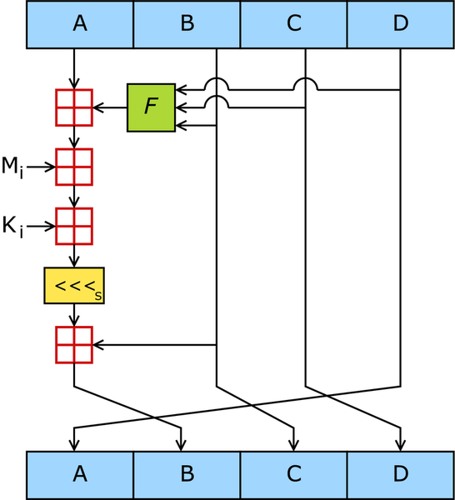
Message-Digest algorithm (MD5)
Các bước trong thuật toán:
  Chia thông điệp (m đã pad) thành các khối 512 bits
    Với mỗi khối 512-bit (ví dụ khối thứ q)
      Chia thành 16 words (little-endian 32-bit word) w[0..15]
      Tạo 4 biến A = a₀, B = b₀, C = c₀, D = d₀
      Bắt đầu 64 chu kỳ xử lý cho A, B, C, D
      a₀ += A, b₀ += B, c₀ += C, d₀ += D
  Kết quả băm cuối cùng: a₀ | b₀ | c₀ | d₀
  Ví dụ mô tả một chu kì trong 64 chu kì
    A, B, C, D là 4 words (32 bits) của trạng thái
    F là hàm phi tuyến (thay đổi tùy theo chu kỳ thứ i)
    <<<_{s} là phép quay trái s vị trí lấy trong s[64]
    ⊞ phép cộng modulo 2³².
    K_{i} là hằng số lấy trong K[64]
  Mô tả một chu kì trong 64 chu kì
https://en.wikipedia.org/wiki/MD5

Slide 21
Chu kỳ xử lý trong MD5
Mã giả 64 chu kì
  for i from 0 to 63
    int f, g
    if 0 ≤ i ≤ 15 then { f = (B ∧ C) ∨ ((¬ B) ∧ D); g = i }
    if 16 ≤ i ≤ 31 then { f = (D ∧ B) ∨ ((¬ D) ∧ C) ; g = (5×i + 1) mod 16 }
    if 32 ≤ i ≤ 47 then { f = B ⊕ C ⊕ D; g = (3×i + 5) mod 16 }
    if 48 ≤ i ≤ 63 then { f = C ⊕ (B ∨ (¬ D)); g = (7×i) mod 16 }
    f = f + A + K[i] + M[g]
    A = D; D = C; C = B; B = B + (f <<<_{s[i]}) // f Xoay trái s[i] vị trí
Ví dụ test:
  MD5(“”) = d41d8cd98f00b204e9800998ecf8427e
  MD5(“fit.hcmus”) = 22227c3065cbf40733e9a11ffa07124a

Slide 22
Secure Hash Algorithm 1 (SHA-1)
Phương pháp Secure Hash Standard (SHS hay SHA1) do NIST và NSA xây dựng được công bố trên Federal Register vào ngày 31 tháng 1 năm 1992 và sau đó chính thức trở thành phương pháp chuẩn từ ngày 13 tháng 5 năm 1993.
Thông điệp được xử lý theo từng khối 512-bit
Thông điệp rút gọn độ dài 160-bit
Các bước trong thuật toán
  Khởi gán các biến:
    h₀ = 0x67452301
    h₁ = 0xEFCDAB89
    h₂ = 0x98BADCFE
    h₃ = 0x10325476
    h₄ = 0xC3D2E1F0

Slide 23
Secure Hash Algorithm 1 (SHA-1)
Các bước trong thuật toán
  Tiền xử lý dữ liệu:
    Thêm bit 1 vào cuối thông điệp
    Thêm vào k bit ‘0’ sao cho độ dài thông điệp nhận được ≅ 448 (mod 512)
    Thêm 64 bits biểu diễn độ dài của thông điệp gốc (giá trị lưu dạng big-endian)
M
1
0…0
m
m bits
1 bit
k bits
64 bits
Bội số của 512

Slide 24
Secure Hash Algorithm 1 (SHA-1)
Ví dụ về bước tiền xử lý dữ liệu
  Giả sử dữ liệu đầu vào là chuỗi m = “hello”
  Chuyển m thành ASCII code:
    01101000 01100101 01101100 01101100 01101111
  Vì |m| = 40 bits ⇒ cần thêm 408 bits để thỏa điều kiện 448 mod 512 ≅ 448 bits ⇒ thêm 1 bit ‘1’ và 407 bit ‘0’
  Chuyển 40 bits thành dạng nhị phân (biểu diễn 64 bits = 2-word)
    0000000000000000000000000000000000000000000000000000000000101000
  Vậy m sau khi pad là (|m| = 512 bits, sixteen 32-bit words):
01101000 | 01100101 | 01101100 | 01101100 | 01101111 | 10000000 | 00000000 | 00000000 | 00000000 | 00000000 | 00000000
00000000 | 00000000 | 00000000 | 00000000 | 00000000 | 00000000 | 00000000 | 00000000 | 00000000 | 00000000 | 00000000
00000000 | 00000000 | 00000000 | 00000000 | 00000000 | 00000000 | 00000000 | 00000000 | 00000000 | 00000000 | 00000000
00000000 | 00000000 | 00000000 | 00000000 | 00000000 | 00000000 | 00000000 | 00000000 | 00000000 | 00000000 | 00000000
00000000 | 00000000 | 00000000 | 00000000 | 00000000 | 00000000 | 00000000 | 00000000 | 00000000 | 00000000 | 00000000
00000000 | 00000000 | 00000000 | 00000000 | 00000000 | 00000000 | 00000000 | 00000000 | 00101000

Slide 25
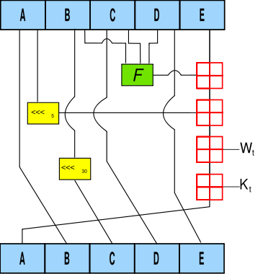
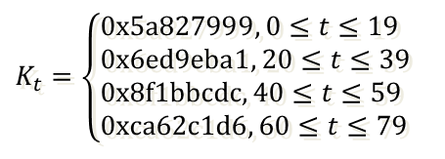
Secure Hash Algorithm 1 (SHA-1)
Các bước trong thuật toán
  Chia thông điệp (đã pad) thành các khối 512 bits
    Với mỗi khối 512-bits:
      Chia thành 16 words (32 bits, big-endian) w[0..15]
      for i from 16 to 79 // Mở rộng 16 words (32 bits) thành 80 words (32 bits)
        w[i] = (w[i-3] ⊕ w[i-8] ⊕ w[i-14] ⊕ w[i-16]) <<< 1 với (16 ≤ i < 80)
      A = h₀, B = h₁, C = h₂, D = h₃, E = h₄
      Bắt đầu 80 chu kỳ xử lý
      h₀ += A, h₁ += B, h₂ += C, h₃ += D, h₄ += E
  Kết quả = h₀ | h₁ | h₂ | h₃ | h₄
  Ví dụ mô tả một chu kì trong 80 chu kì
    t là số thứ tự của chu kỳ (0 ≤ t ≤ 79)
    A, B, C, D, E là 5 words (32 bits) của trạng thái
    F là hàm phi tuyến (thay đổi tùy theo chu kỳ)
    <<< n là phép quay trái n vị trí
    ⊞ phép cộng modulo 232.
    K_{t} là hằng số theo quy luật sau:
$$K_{t}=\left\{\begin{aligned}&0x5a827999, 0≤t≤19 \\ &0x6ed9eba1, 20≤t≤39 \\ &0x8f1bbcdc,40≤t≤59 \\ &0xca62c1d6, 60≤t≤79\end{aligned}\right.$$
  Mô tả một chu kì trong 80 chu kì
https://en.wikipedia.org/wiki/SHA-1

Slide 26
Chu kỳ xử lý trong SHA-1
Mã giả 80 chu kì
  for i from 0 to 79
    if 0 ≤ i ≤ 19 then { f = (B ∧ C) ∨ ((¬B) ∧ D); K = 0x5A827999 }
    if 20 ≤ i ≤ 39 then { f = B ⊕ C ⊕ D; K = 0x6ED9EBA1 }
    if 40 ≤ i ≤ 59 then { f = (B ∧ C) ∨ (B ∧ D) ∨ (C ∧ D); K = 0x8F1BBCDC }
    if 60 ≤ i ≤ 79 then { f = B ⊕ C ⊕ D; K = 0xCA62C1D6 }
    temp = (A <<< 5) + f + E + K + w[i]
    E = D; D = C; C = B <<< 30
    B = A
    A = temp
Ví dụ test:
  SHA-1(“”) = da39a3ee5e6b4b0d3255bfef95601890afd80709
  SHA-1(“fit.hcmus”) = 86cb71d2190be898de94356d59e5f0138f8d8496

Slide 27

Nhóm hàm băm SHA
011010011101
2015
2001
SHA3-224
SHA-256
2001
SHA-384
2015
SHA3-256
2012
2015
1994
2004
SHA-512/256
SHA3-384
SHA-1
SHA-224
2015
SHAKE256
1993
2001
2012
SHA-0
SHA-512
SHA-512/224
2015
SHA3-512
2015
SHAKE128
Secure Hash Standard

Slide 28
Các thuật toán SHA
Thuật toán | Kết quả (bit) | Trạng thái (bit) | Khối (bit) | Thông điệp tối đa (bit) | Chu kỳ | Thao tác | Đụng độ
SHA-0 | 160 | 160 | 512 | 2⁶⁴ − 1 | 80 | +, and, or, xor, rotl | Có
SHA-1 |  |  |  |  |  |  | 2⁶³ thao tác
SHA-256/224 | 256/224 | 256 |  |  | 64 | +, and, or, xor, shr, rotr | Chưa
SHA-512/384 | 512/384 | 512 | 1024 | 2¹²⁸ − 1 | 80
SHA3-224/256/384/512 | 224/256/384/512 | 1600 | 1152/1088/832/576 | Không giới hạn | 24 | and, xor, rot, not
SHAKE-128/256 | Tùy ý |  | 1344/1088

Slide 29


Message authentication code (MAC)
Mục đích: xác định nguồn gốc thông tin (chữ ký số)
  Phát sinh MAC & kiểm tra MAC dùng chung khóa bí mật (secret key)
  Người gửi & người nhận phải thỏa thuận trước khóa bí mật
  Không hỗ trợ việc chống từ chối trách nhiệm (non-repudiation)
  MAC có thể được tạo ra từ hàm băm mật mã (HMAC) hay từ giải thuật mã hóa theo khối (OMAC, CBC-MAC, PMAC)
MESSAGE
MESSAGE
Sender
MESSAGE
MAC Algorithm
Receiver
MAC Algorithm
MAC
MAC
?=
MAC
MAC
Decision: if same then authentic and integrity checked else something is wrong

Slide 30
Keyed-hash message authentication code
HMAC(K, m)
  Mã giả:
  function HMAC(K, m)
    opad = [0x5c × blocksize]
    ipad = [0x36 × blocksize]
    if (length(K) > blocksize) then
    K = hash(K)
    end if
    for i from 0 to length(K) step 1
    ipad[i] ^= K[i]
    opad[i] ^= K[i]
    end for
    return hash(opad || hash(ipad || m))
K
m
⊕
ipad
⊕
+
opad
output
h
+
HMAC_{K}(m) = h((K ⊕ opad) || h((K ⊕ ipad) || m))
0x5c5c5c…5c5c
0x363636…3636
Mihir Bellare, Ran Canetti, Hugo Krawczyk (1996 )

Slide 31
CBC-MAC
Tìm hiểu thêm:
  Cách tấn công?
  Tham khảo: CMAC
m₁
m₂
m_{n}
0
⊕
⊕
…
⊕
k
E
k
E
k
E
result
ví dụ DES hay AES

